Slide 1

Культура и повседневная жизнь народов России XVIвека
1 урок
Кудашева Римма Александровна
учитель истории МБОУ «СОШ №202» г.Новосибирск

Slide 2
План урока
Особенности развития культуры России в
XVI в.
Просвещение
Начало книгопечатания
Летописание. Исторические произведения

Slide 3

Задание на урок :
Как создание единого государства повлияло на развитие культуры?

Slide 4

культура
(От лат. Cultura- возделывание, образованеи, воспитание, развитие, почитание)
Это исторически определенный уровень развития человечества

Slide 5


100
101
Определите, в чем состояли особенности развития культуры России в XVI веке?
( чтение с пометками)

Slide 6
Особенности развития культуры России в XVI веке
Россия переживала культурный подъем;
Формирование единой русской культуры;
В произведениях культуры отражались исторические события и проблемы, стоявшие перед Россией;
Развитие культурных контактов с другими странами;
Культурная жизнь находилась под сильным влиянием православной церкви;
Стоглавый собор 1551 г. утвердил образцы, которым надлежало следовать в искусстве.

Slide 7
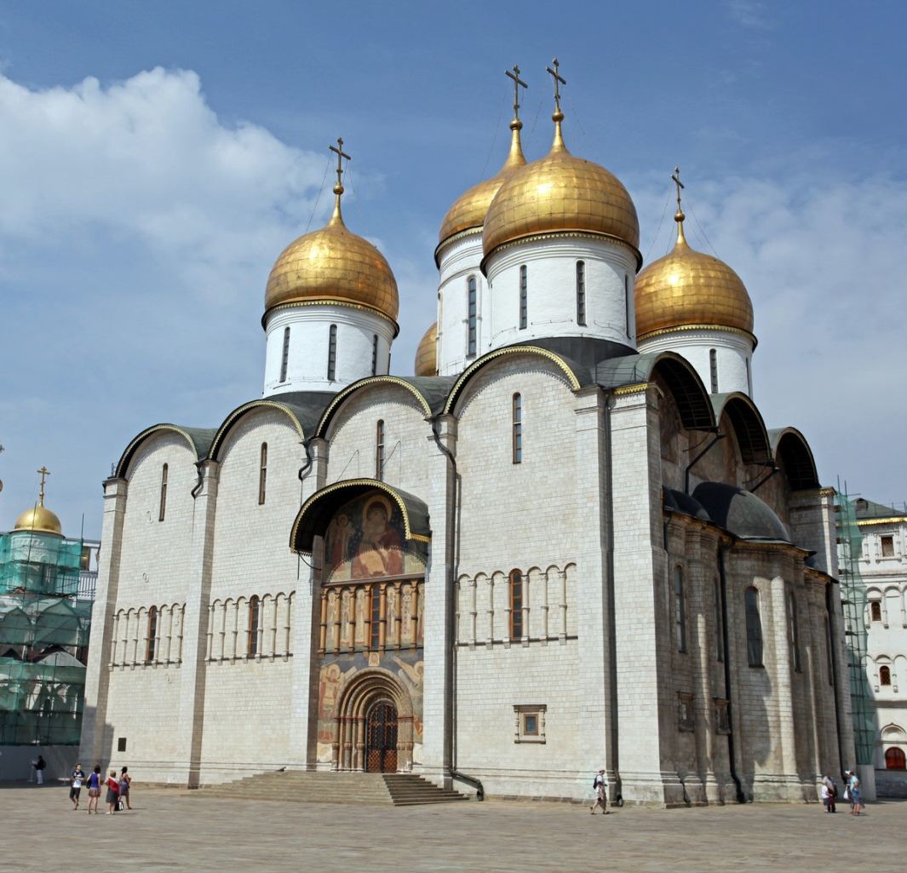
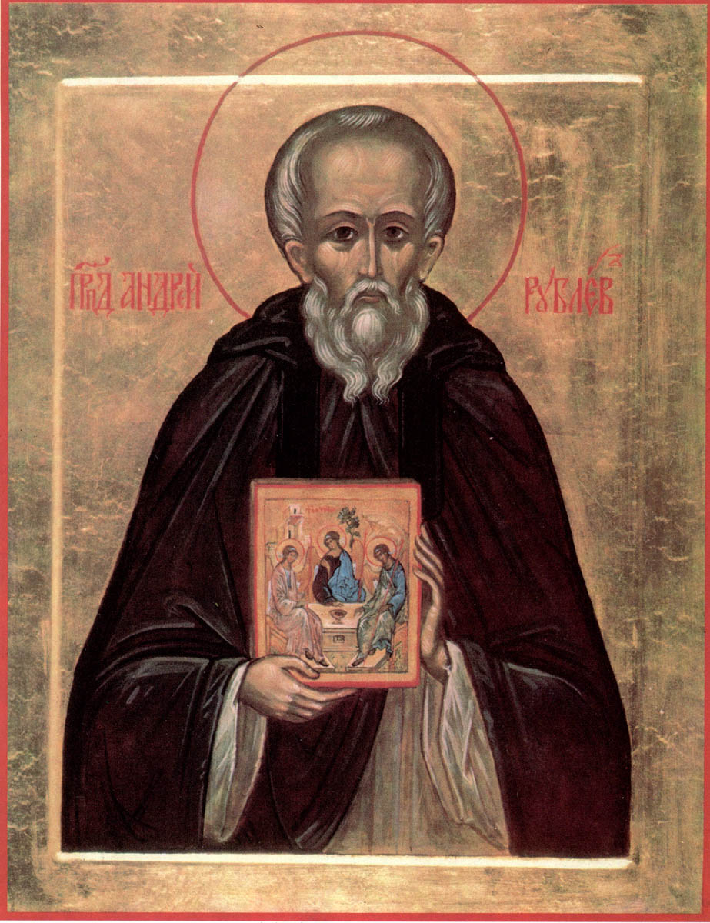
В зодчестве за образец выдвигался Успенский собор Московского Кремля
В живописи – творчество выдающегося русского иконописца Андрея Рублёва.

Slide 8
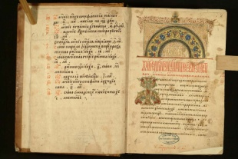
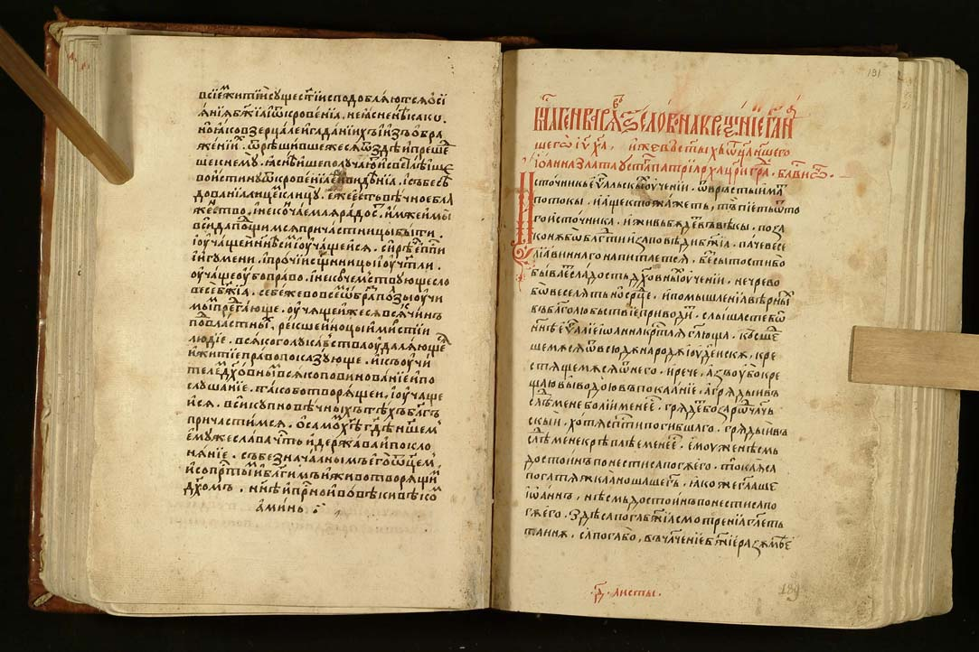
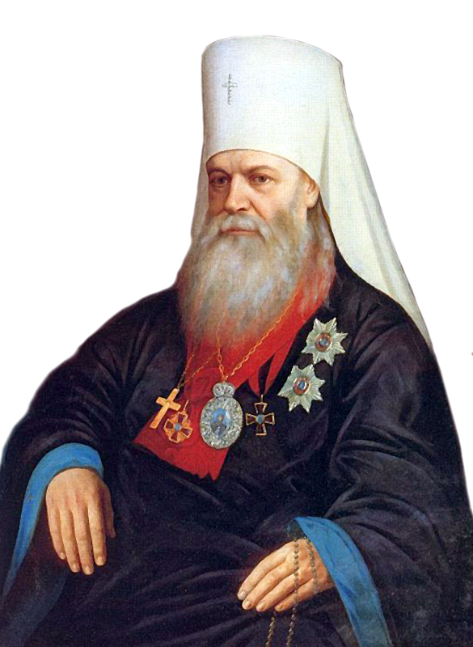
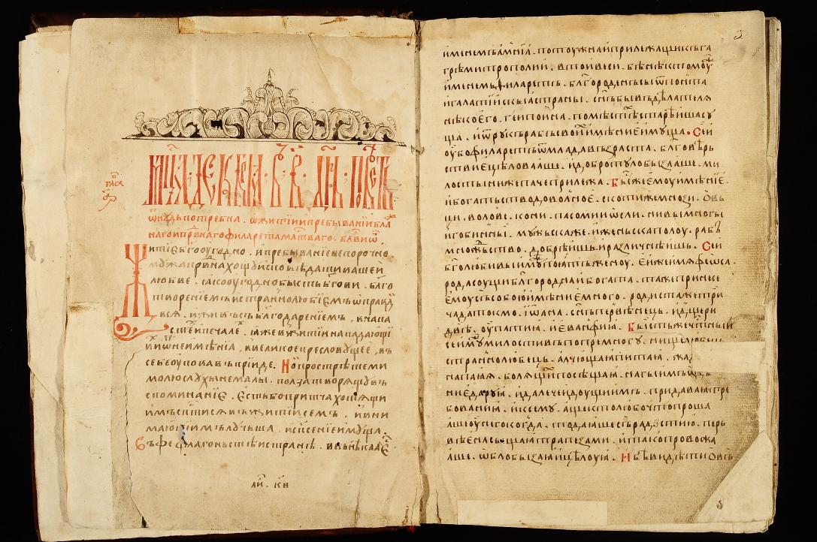
В литературе за образец выдвигались сочинения митрополита Макария и его кружка.

Slide 9

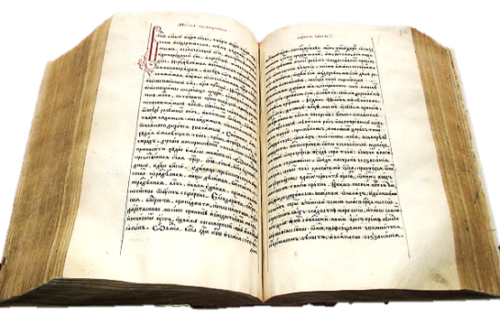
Почему возросла потребность в грамотных людях?

Slide 10
Где и как было организовано обучение?
Что использовали в качестве учебных пособий?
101
102

Slide 11
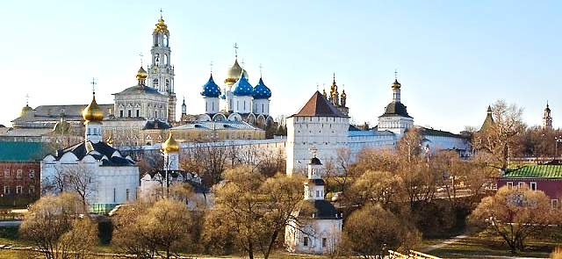
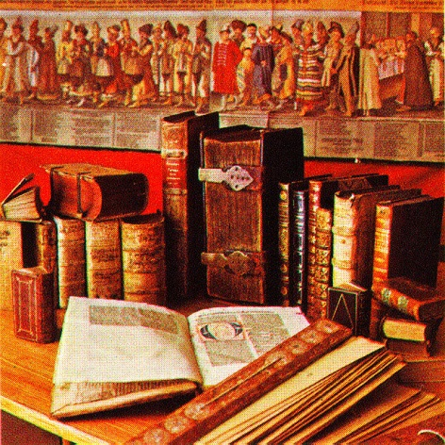
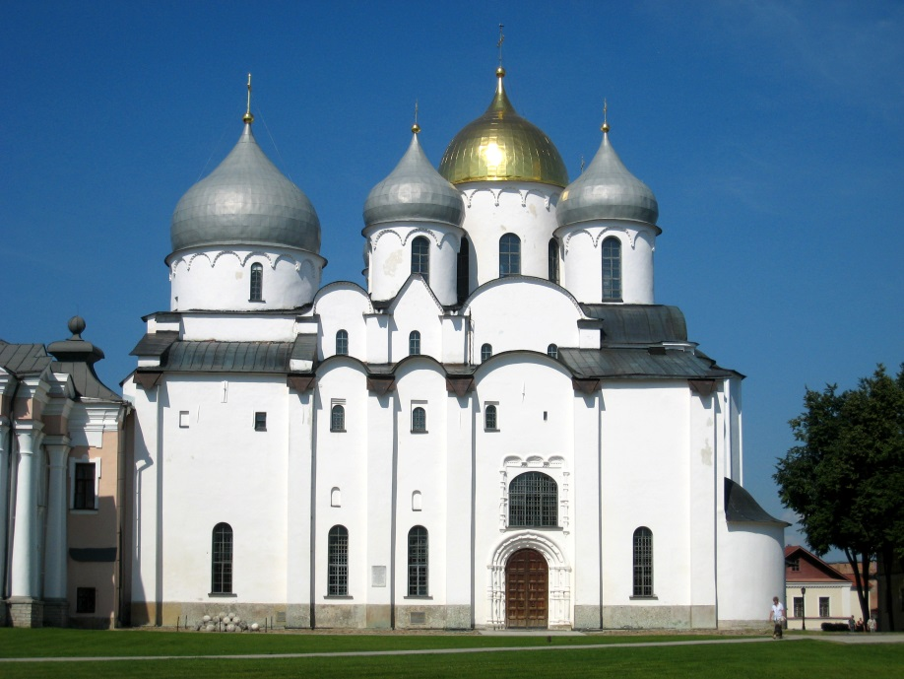
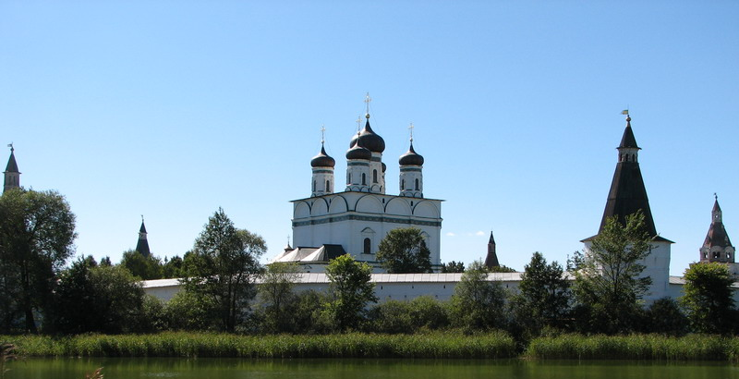
В монастырях имелись «книгохранительные палаты»
Троице-Сергиев монастырь
Собор святой Софии в Новгороде
Иосифо-Волоколамский монастырь

Slide 12
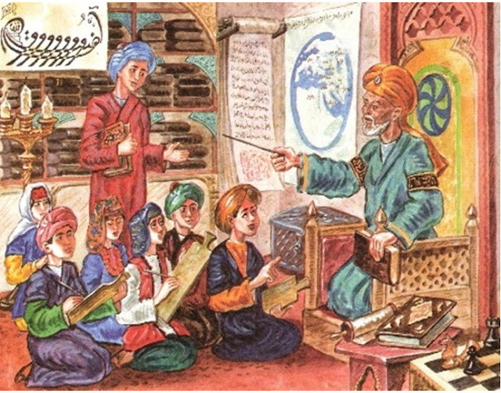
Вспомните, чему учили в медресе и в мектебе?

Slide 13
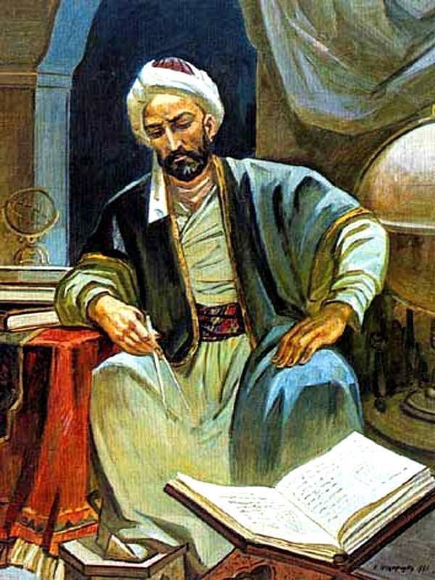
В 1542 году выдающийся казанский ученый-математик Мухетдин Мухаммат Атмаджа Хаджи улы написал математический трактат «Маджмегъ-ал кавагыйд» («Сборник правил»).
Это оригинальное сочинение содержит свод почти всех арифметических правил, бытовавших в древности. Объем рукописи – 243 листа, написана она на древнетюркском языке.

Slide 14

Вспомните, кто считается родоначальником книгопечатанья в Европе?
Когда в Европе была создана первая печатная книга?

Slide 15
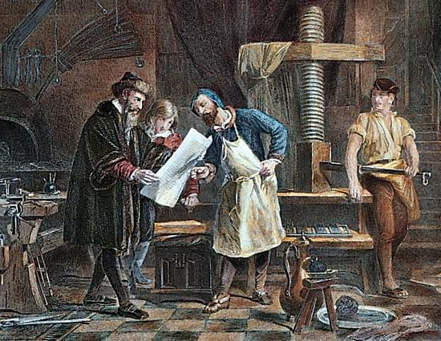
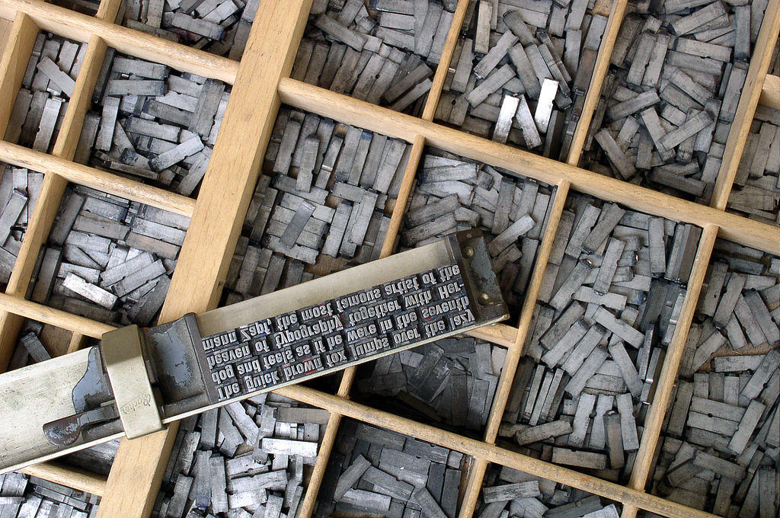
1445г.
изобретение книгопечатания Иоанном Гутенбергом

Slide 16
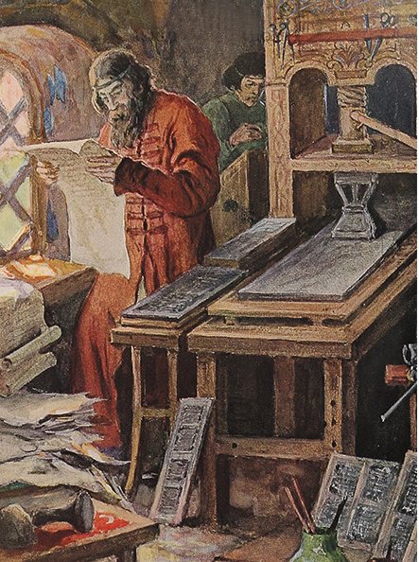
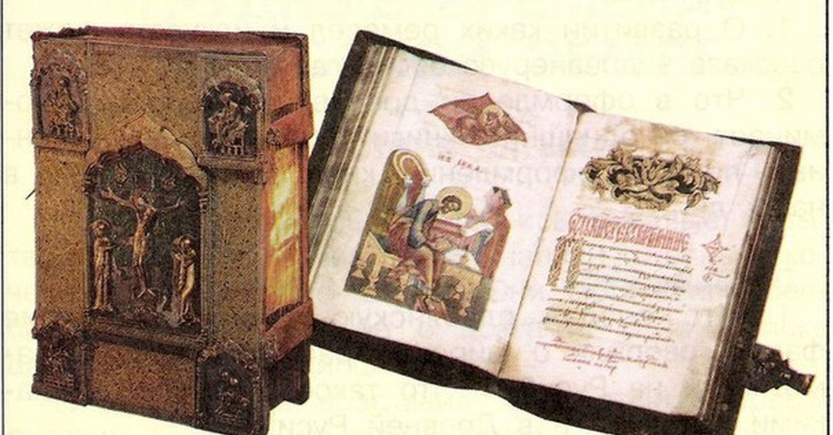
1564 г.
по инициативе Ивана IV и при поддержке церкви в Москве на Печатном дворе (казённой типографии) Иван Фёдоров и его помощник Петр Мстиславец напечатали первую русскую
датированную книгу «Апостол».

Slide 17
Какие еще книги были
изданы в изучаемый
период?
Какое значение имело возникновение российского книгопечатания?
102
103

Slide 18
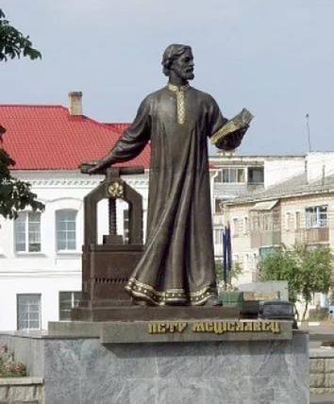
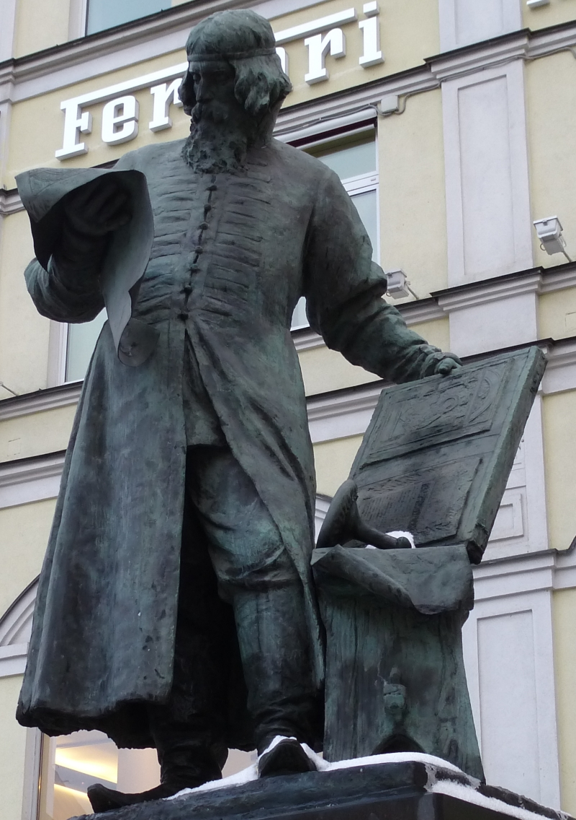
Памятники первопечатникам
Петр Мстиславец
Иван Федоров

Slide 19
Летописание. Исторические произведения.
103
сочинение | содержание
«Лицевой летописный свод»
 | Описание деятельности Ивана IV
«Степная книга»
 | Завоевание Казани, борьба Ивана IV с боярами. Гимн самодержавному правлению России.
 | Восточные поучительные притчи
«Светоч сердец» Андаш Хафиз
Нартский эпос
Эпос Джангар
104

Slide 20
Проверим!
сочинение | содержание
«Лицевой летописный свод» | События всемирной и российской истории от сотворения мира до сер.XVI в.
«Летописец начала царства царя и великого князя Ивана Васильевича» | Описание деятельности Ивана IV
«Степная книга» | Первая попытка изложения событий российской истории для широкого круга читателей
«Казанская история» | Завоевание Казани, борьба Ивана IV с боярами. Гимн самодержавному правлению России.
Мухамедьяр татарский поэт | Восточные поучительные притчи
«Светоч сердец» Андаш Хафиз | О взятии Казани, мудрые советы осохранении самобытности татарского народа
Нартский эпос | Герои –батыры. Их деятельность
Эпос Джангар | Приключение героев калмыкского народа

Slide 21
В чем особенность передачи исторических и общественных знаний народов Поволжья, Кавказа и Сибири?

Slide 22
Задание на урок :
Как создание единого государства повлияло на развитие культуры?

Slide 23

Сегодня я узнал…
Было интересно…
Было трудно…
Я выполнял задания…
Теперь я могу…
Я научился…
У меня получилось…
Я смог…
Меня удивило…
Мне захотелось…

Slide 24
Домашнее задание:
Стр. 100-104. прочитать, устно ответить на вопросы 1-4 на стр.104
Выполнить задание 2 рубрики «Думаем, сравниваем, размышляем» на с. 104 учебника (на выбор).

